Slide 1
Color jump
PV239
Adam Vaňko

Slide 2
Zadanie & TÍM
Arkádový štýl
Skákajúca loptička (dotyk = skok)
Pohyblivé steny (3 druhy)
Lokálna tabuľka s najvyššími skóre (top 10)
Lokálna tabuľka hráčov
Tím (Adam Vaňko)

Slide 3
Postup & Implementácia
Prototyp
Prevedenie na android
Doplnenie skóre a hráčov
Dotiahnutie GUI
Kotlin, Gradle, Processing, Room

Slide 4
Problémy
Neznalosť mobilného vývoja
Neznalosť Kotlin
Neznalosť Gradle
Výber knižnice/enginu pre tvorbu hry
Nízka verzia Androidu na LG G2

Slide 5
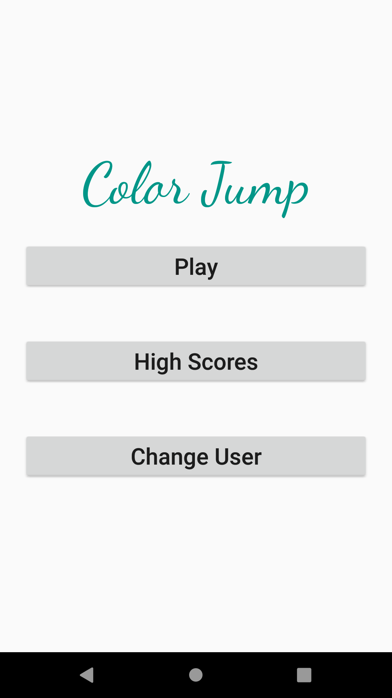
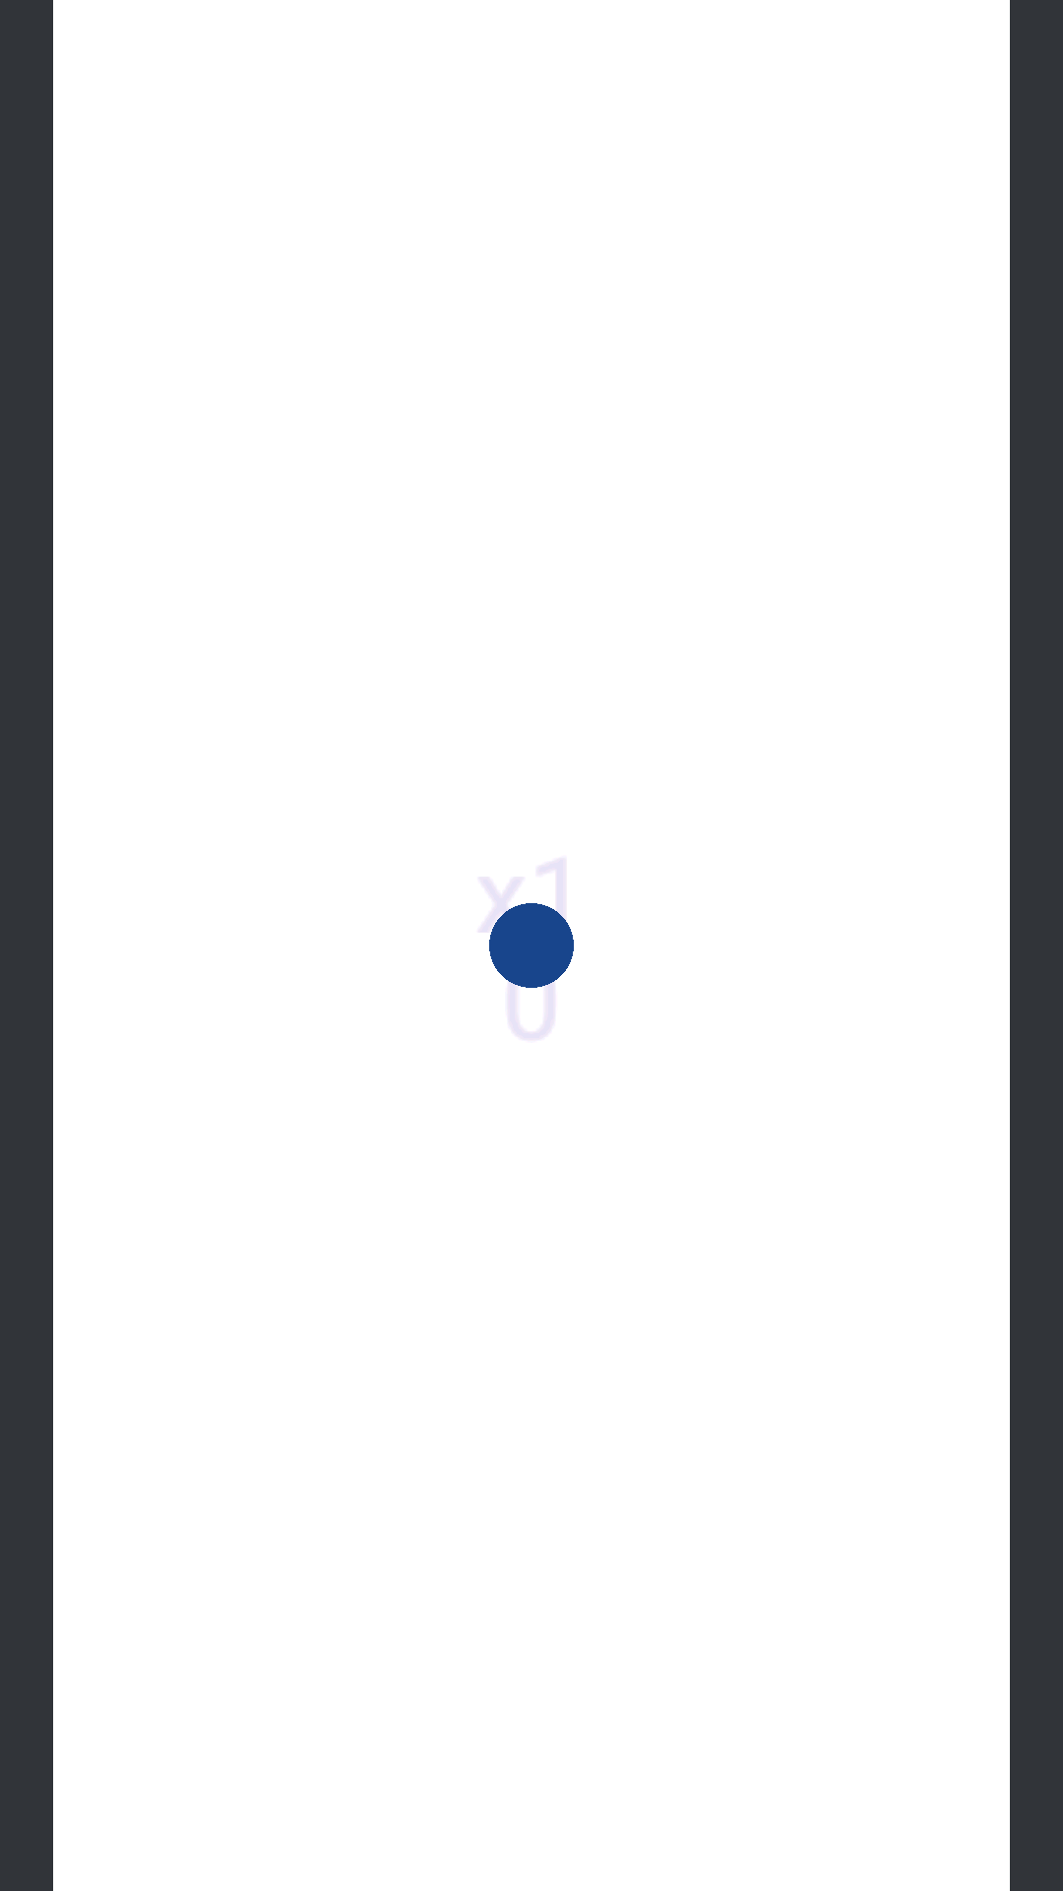
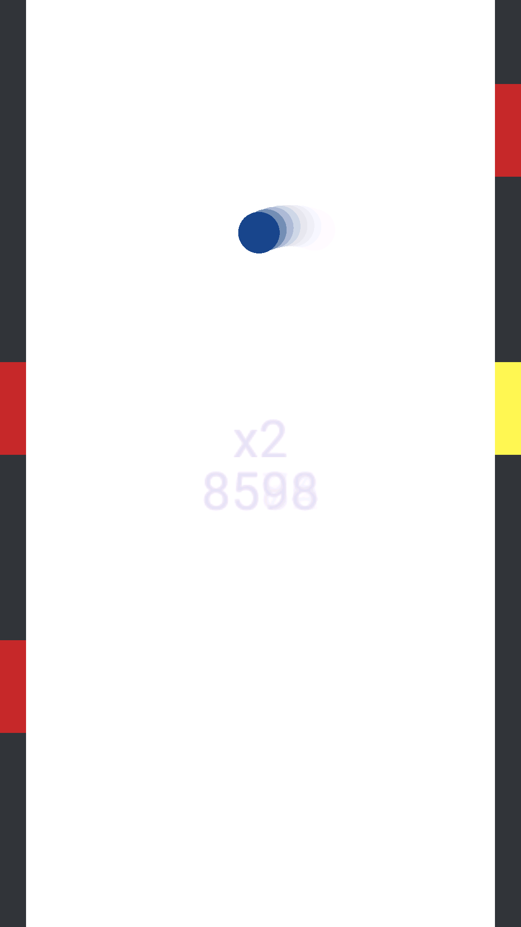

Slide 6
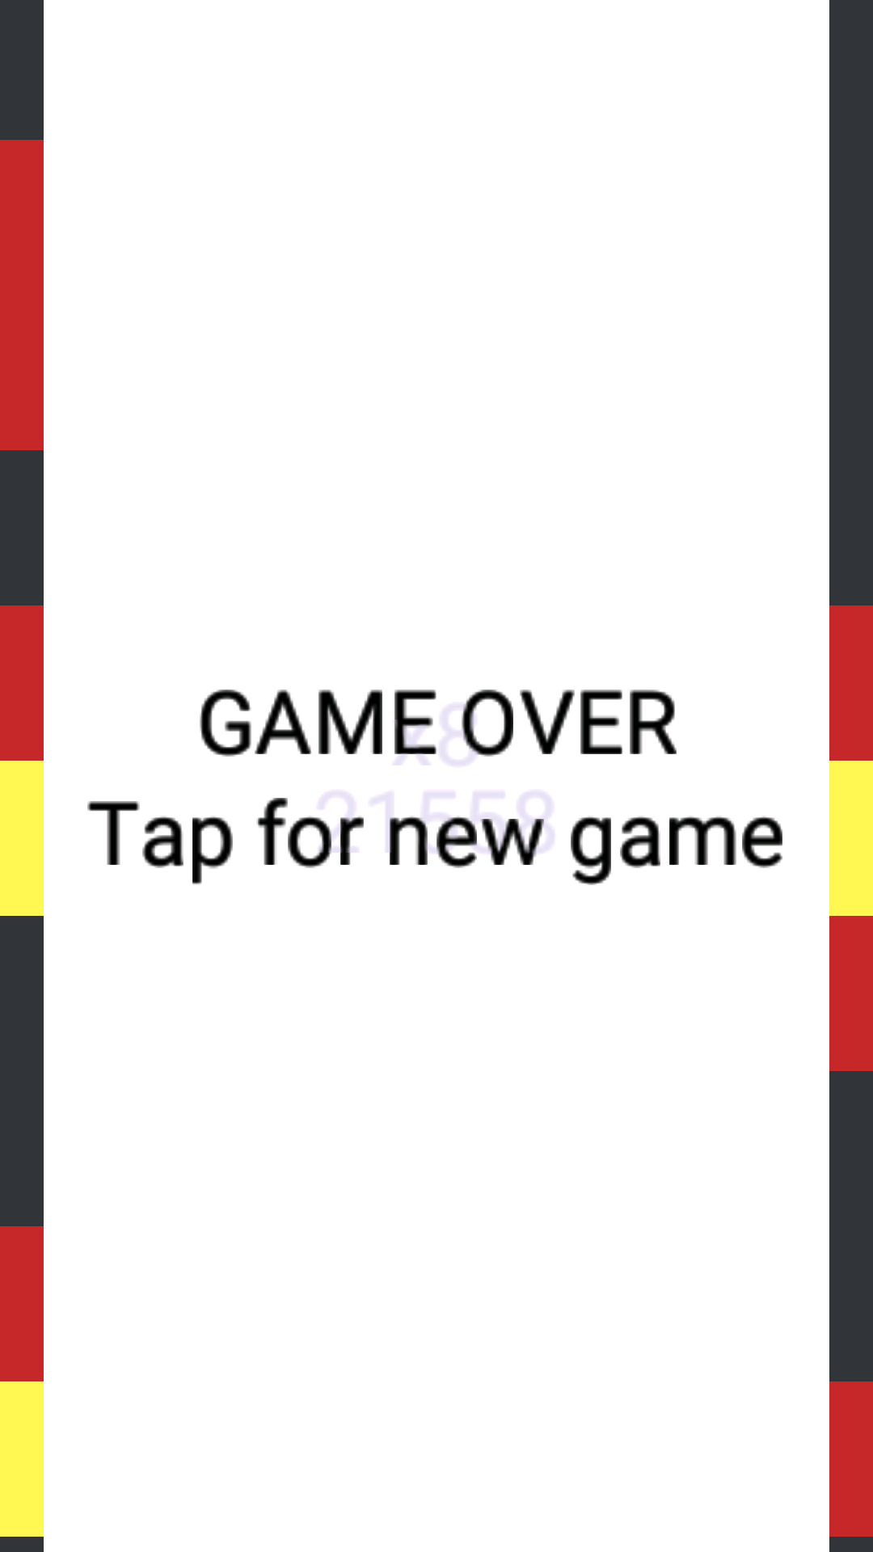
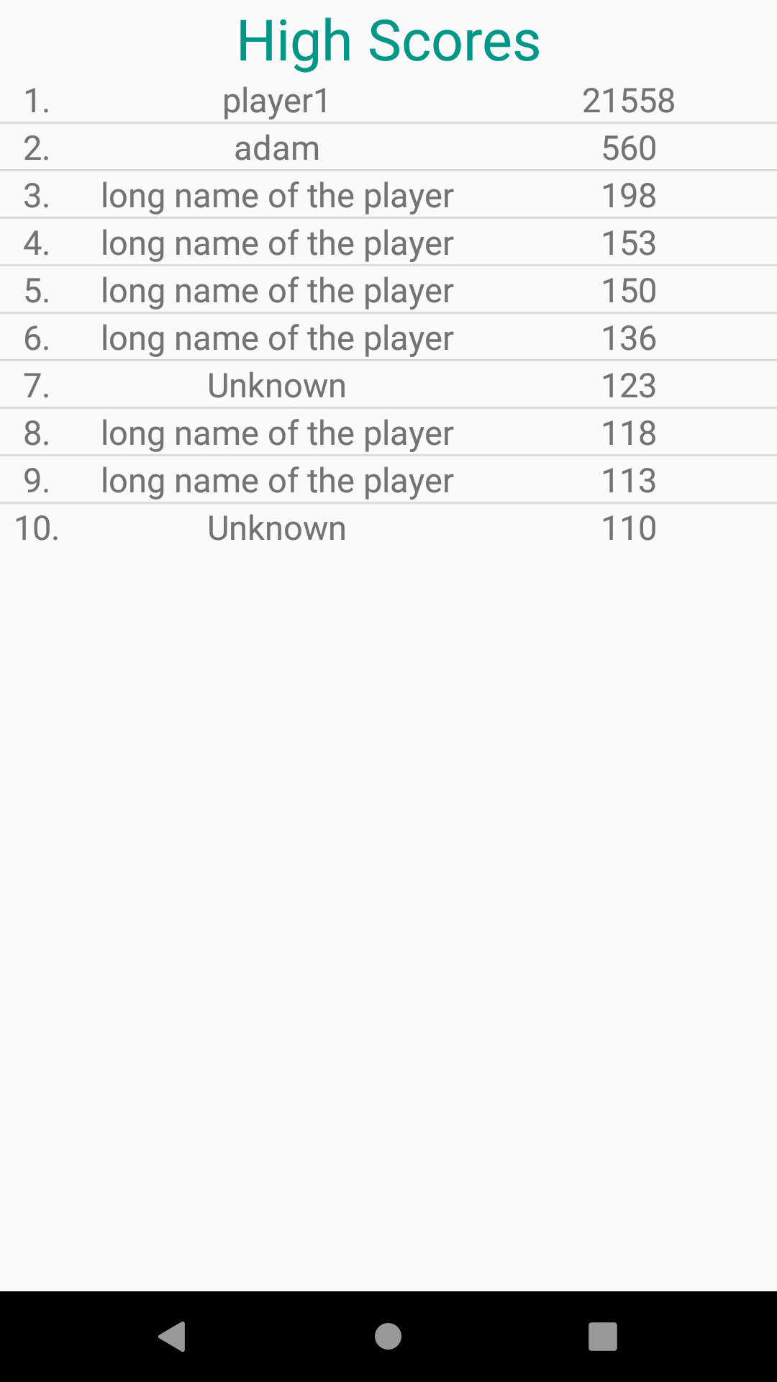
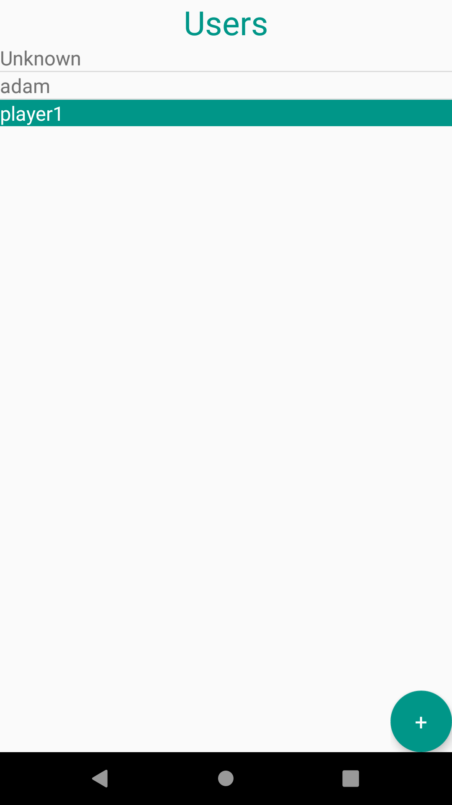

Slide 7
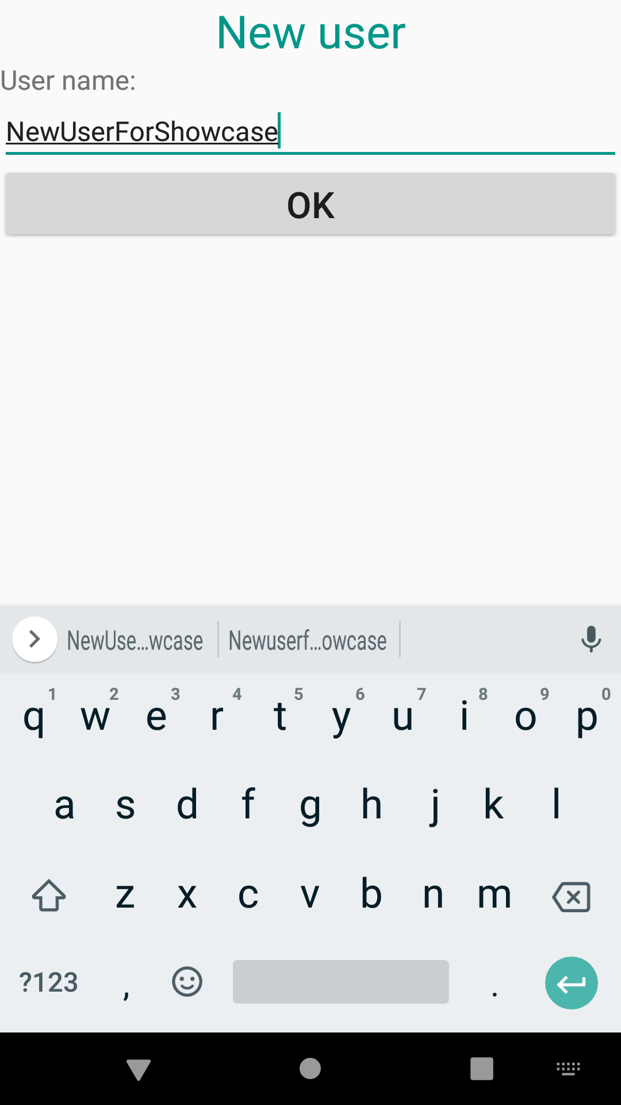
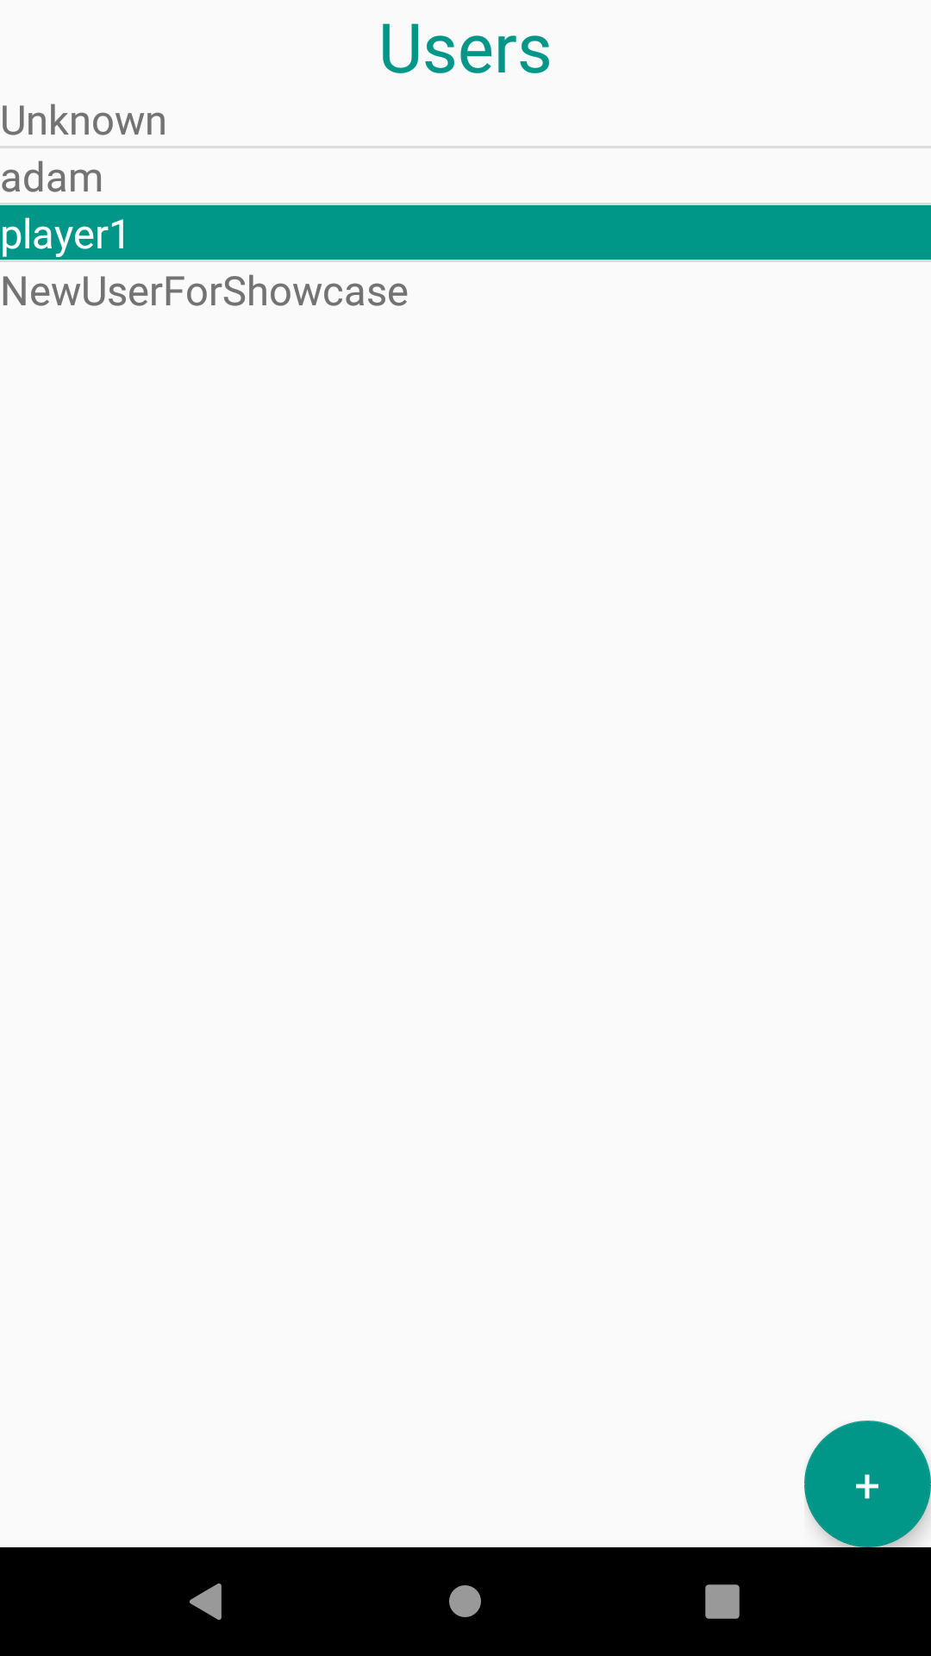
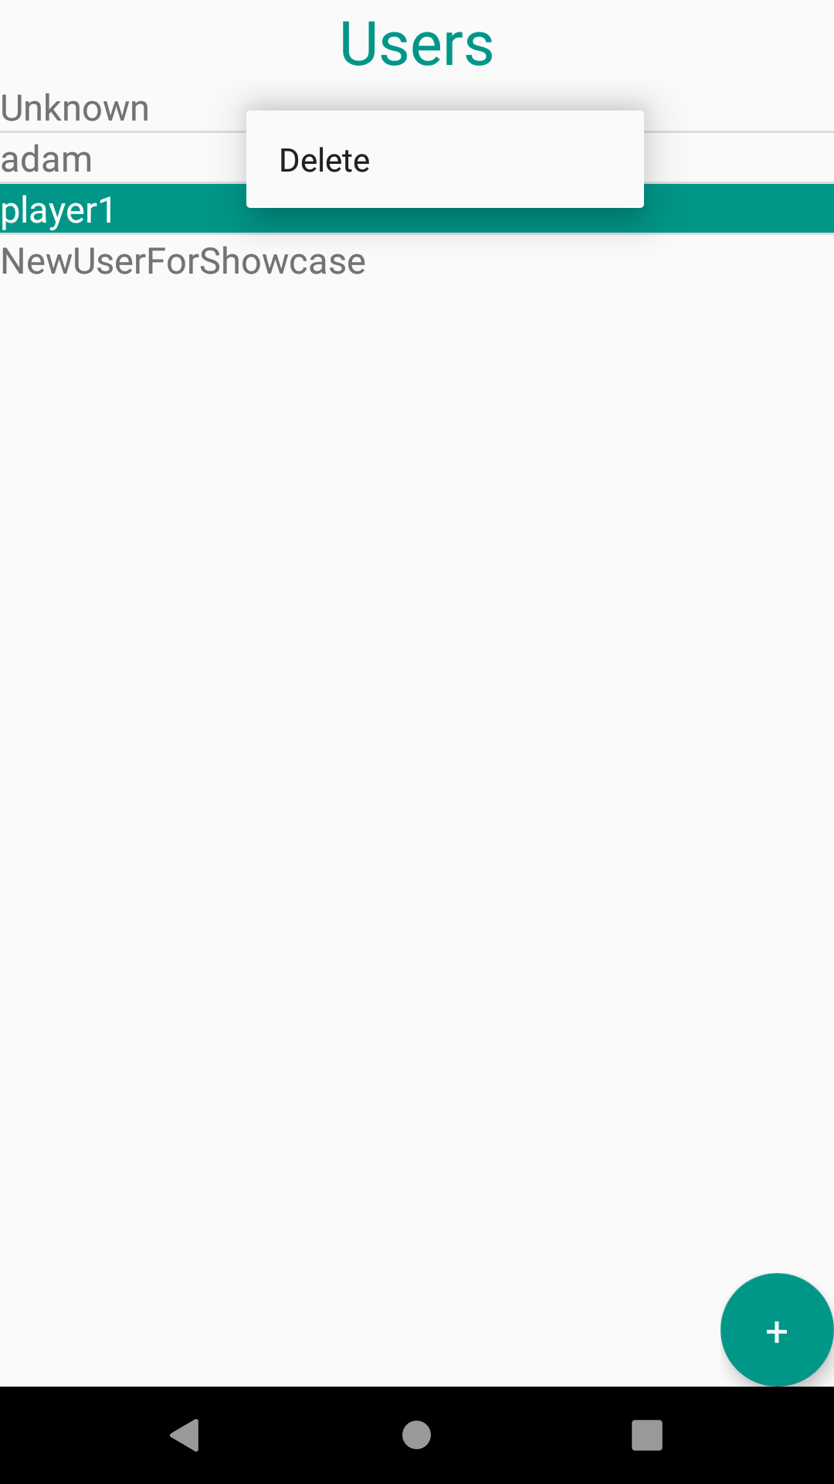

Slide 8
Ďakujem za pozornosť

